Slide 1

PROJET 7 – « IMPLÉMENTEZ UN MODÈLE DE SCORING »
Marwen ABDELL .PhD
23/11/2021

Slide 2
Sommaire
Rappel de la problématique et présentation du jeu de données
Explication de l’approche de modélisation
Présentation du Dashboard métier
Conclusion et perspectives

Slide 3
Rappel de la problématique et présentation du jeu de données
Rappel de la problématique
Présentation du jeu de données

Slide 4
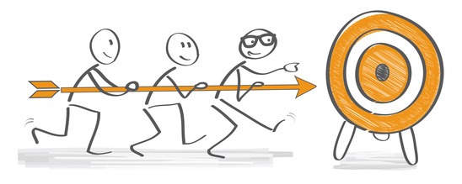
La problématique
Appliquer un scoring crédit aux client
• Contexte : « Prêt à Dépenser» : société de crédits à la consommation
• Objectifs :
• Développer un modèle de scoring de la probabilité́ de défaut de paiement du client (avec peu ou sans d’historique de prêt)
• Développer un Dashboard interactif pour assurer une transparence sur les décisions d’octroi de crédit

Slide 5
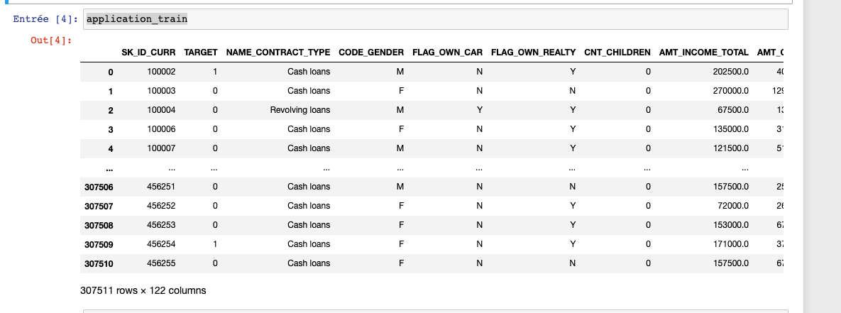
La problématique
Jeu de données :
• 7 sources de données (relatives aux clients et à la société :
précédentes demandes de crédit, balance de crédit, cash, etc.)
•
Base de données principale :
• 307 000 clients
• 122 features : âge, sexe, emploi, logement, revenus, informations relatives au crédit, etc.
• Labels cible ‘ TAREGET’ : défaut de crédit / pas de défaut de crédit

Slide 6
La problématique
Feature engineering
• Utilisation d’un notebook issu de kaggle :
https://www.kaggle.com/ekrembayar/homecredit-default-risk-step-by-step-1st-notebook/data
Processus:
Drop inutile colonne
One hot encoding
Détection des outliers / anomalies /valeurs manquantes
Création de features métier :
• Durée du crédit, annuité ,employé depuis • Ratio des annuités ramenées au revenu Obtention d’un jeu de données:
TRAIN D'APPLICATION/FORME D'ESSAI : (356249, 140)

Slide 7
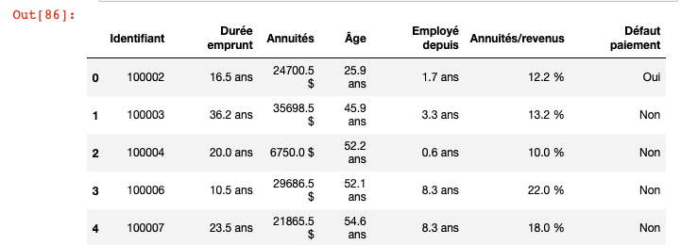
La problématique
Feature engineering
Création des tableaux interprétables : information client

Slide 8
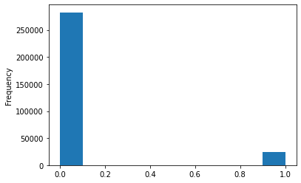

La problématique
Un jeu de données déséquilibré
• 91 % des clients réguliers • 9 % des clients avec des défauts de paiement
Modèle Naïf : classe sans défaut pour tous les cas : accuracy élevée
Surreprésentation de la classe majoritaire dans la prédiction

Slide 9
La problématique
Comment réduire les conséquences de se déséquilibre?
Collecter plus de données sur la classe minoritaire
Dupliquer des individus sous représentés
Choix d’une métrique de performance adaptée
Création d’invididus « synthétiques »
Pondération des observations dans le training
Under-sampling (réduire le nombre d’individus de la
classe majoritaire)
Undersampling

Slide 10
EXPLICATION DE L’APPROCHE DE MODÉLISATION

Slide 11
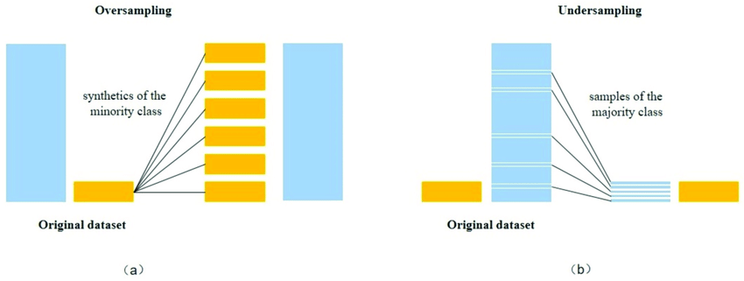
EXPLICATION DE L’APPROCHE DE MODÉLISATION
Oversampling and Undersampling for Imbalanced Classification
→ Undersampling

Slide 12



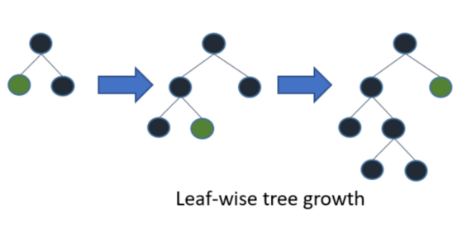
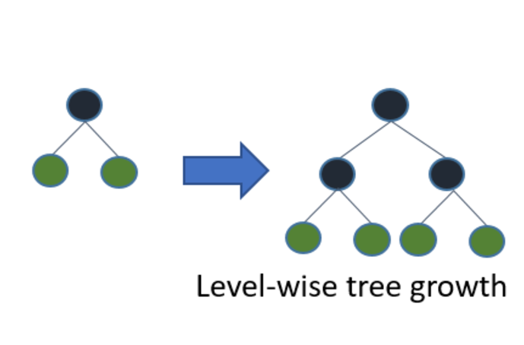
EXPLICATION DE L’APPROCHE DE MODÉLISATION
Modèle utilisée :Sélection de modèle
La meilleure combinaison d’hyperparamètres a été trouvé avec Bayesian optimization :
# LightGBM parameters found by Bayesian optimization
Méthodes de gradient boosting
colsample_bytree | 0.9497036
feature_fraction | 0.9
lambda_l1 | 2.9699
lambda_l2 | 2.1675
learning_rate | 0.03
max_depth | 6
min_child_weight | 34.467860391741226
min_split_gain | 0.0028128962349801634
num_leaves | 24
nthread | 4
n_estimators | 'binary
objective | 'binary
reg_alpha | 0.041545473
reg_lambda | 0.0735294
silent | -1
subsample | 0.8715623
verbose | -1
Gain performances !!!
Trop lents…

Slide 13
EXPLICATION DE L’APPROCHE DE MODÉLISATION
Quel scoring adapté au problème métier?
• Problématique :
• Les clients à risque font perdre de l’argent à la société́
• La société ne doit pas se priver des potentiels clients qui ne présentent pas de risque
Optimum à déterminer
Postulats:
• Les clients à risque non identifies représentent une dépense effective
importante pour la société́ (frais de recouvrement, sommes non recouvrées)
• Les clients peu risques identifiés à̀ tort comme risques font perdre à la société́ un chiffre d’affaire potentiel (coût d’opportunité́)

Slide 14
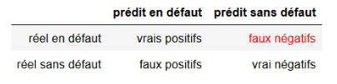
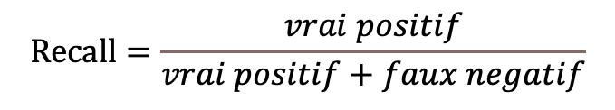
EXPLICATION DE L’APPROCHE DE MODÉLISATION
Quel scoring adapté au problème métier?
La matrice de confusion
Transposition du problème :
Limiter le nombre de faux négatifs
Limiter dans une moindre mesure le nombre de faux positifs
Autrement dit, on va chercher à maximiser le recall
$$Recall=\frac{vrai positif}{vrai positif+faux negatif}$$
tn = conf_matrix[0, 0]
fp = conf_matrix[0, 1]
fn = conf_matrix[1, 0]
tp = conf_matrix[1, 1]
gain = tn*TN_value + fp*FP_value + fn*FN_value + tp*TP_value
no_model = (tn + fp)*TN_value + (tp + fn)*FN_value
# modèle qui prédit toujours 0
if score > score_final:
score_final = score
threshold = proba
score = (gain - no_model) / (perfect_model - no_model)
# on normalise le gain : score de 1 pour un modèle parfait
# et 0 pour un modèle qui dit toujours non

Slide 15
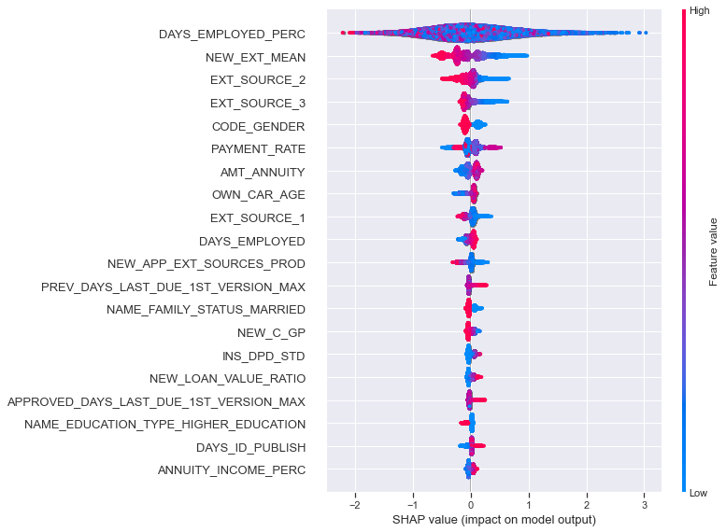
EXPLICATION DE L’APPROCHE DE MODÉLISATION
Interopérabilité du modèle
l’importance local des features issues de modèle utilisé via Shap
Réaliser une feature importance locale : l’approche retenue a été d’utiliser shap.Explainer qui est une l'interface explicative principale de la bibliothèque SHAP.

Slide 16
III – PRÉSENTATION DU DASHBOARD
https://boiling-earth-19668.herokuapp.com/

Slide 17




III – PRÉSENTATION DU DASHBOARD
Outils utilisés
Solution | Description
 | Langage de programmation
 | Tableau de bord : Front
 | Versioning
 | Mettre en ligne l’API

Slide 18
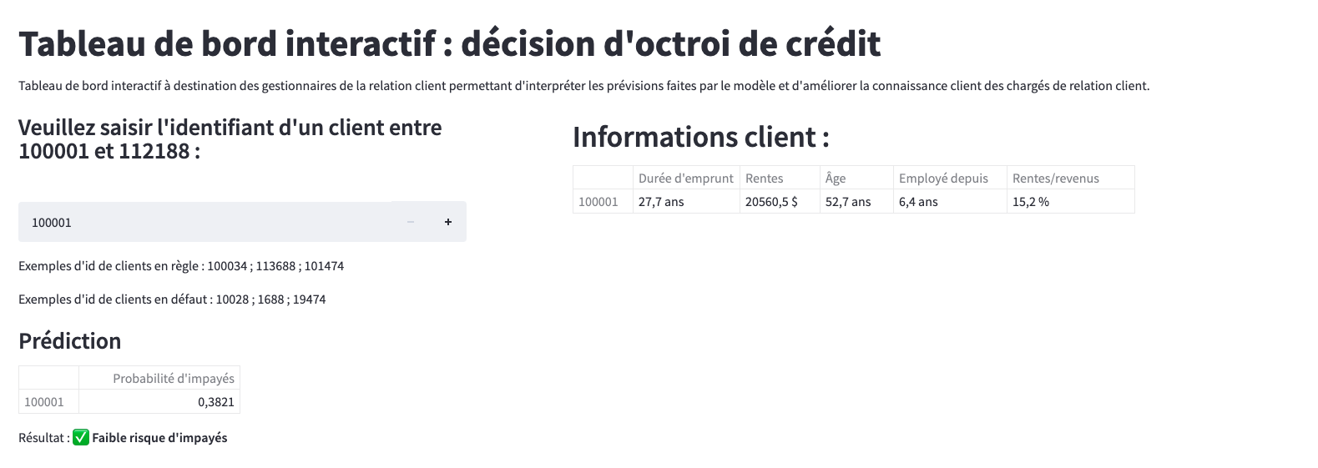
III – PRÉSENTATION DU DASHBOARD
Tableau de bord interactif
https://boiling-earth-19668.herokuapp.com/

Slide 19
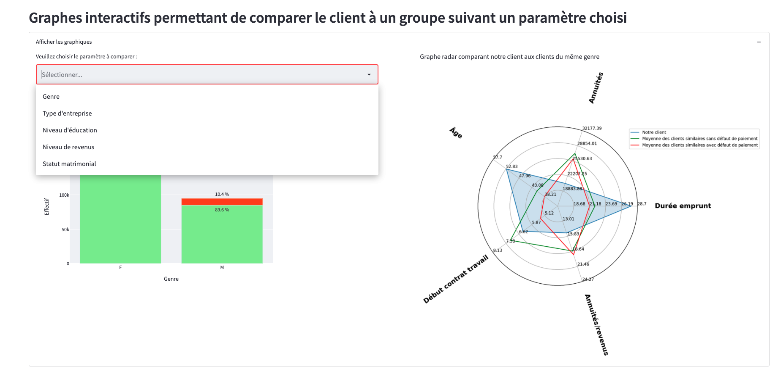
III – PRÉSENTATION DU DASHBOARD
Tableau de bord interactif

Slide 20
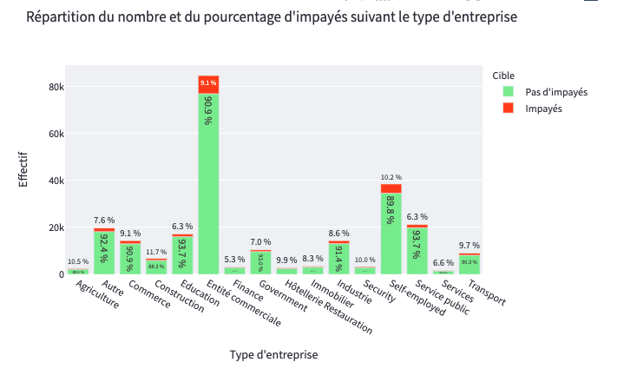
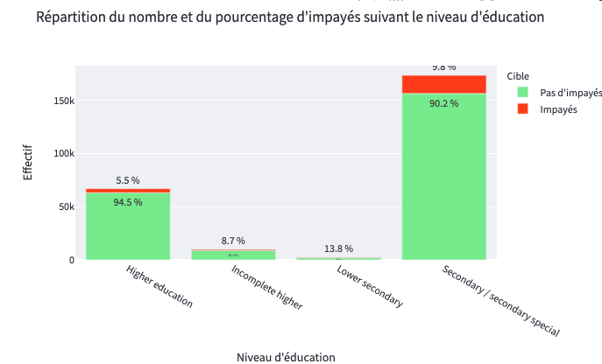
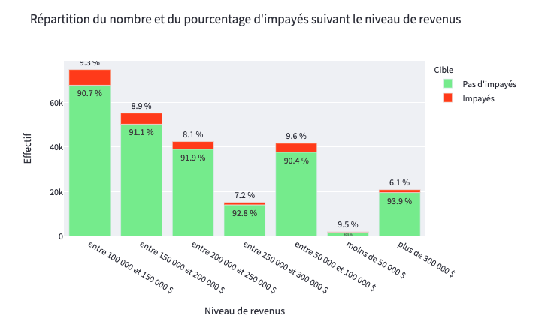
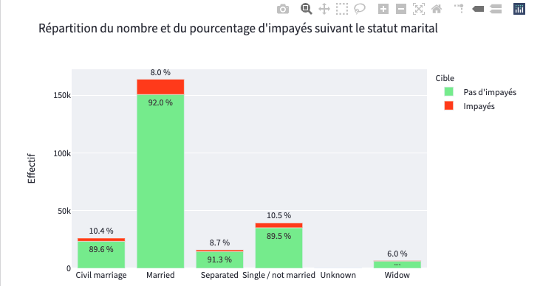
III – PRÉSENTATION DU DASHBOARD
Tableau de bord interactif

Slide 21
Conclusion et perspective

Slide 22
Conclusion et perspectives
Conclusion
un modèle de scoring qui donnera une prédiction sur la probabilité de faillite d'un client de façon automatique.
Un Dashboard interactif à destination des gestionnaires de la relation client permettant d'interpréter les prédictions faites par le modèle et d’améliorer la connaissance client des chargés de relation client.
Perspectives
Un modèle plus performant :Une métrique d’évaluation basée sur des hypothèses métier
Améliorer le Dashboard :Faire évoluer les scoring extérieur en même temps que les features sont modifiées …
https://github.com/ABDELLI-M/projet-dashboard

Slide 23
Merci pour votre attention ☺

Slide 24
REMARQUE : si nous travaillons sur la programmation ou la science des données, etc., nous devons faire attention à l'utilisation de la mémoire pour plus d'efficacité. Il existe de nombreuses tables dans ce problème et l'utilisation de la mémoire de certaines tables peut être importante. Nous pouvons réduire l'utilisation de la mémoire de chaque table pour plus d'efficacité en utilisant la fonction reduce_mem_usage. Pour cette raison, nous utiliserons la fonction reduce_mem_usage à chaque étape.

Slide 25
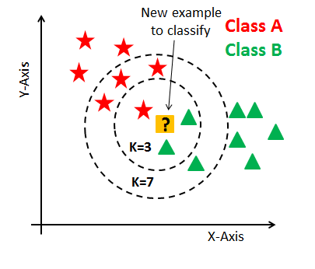
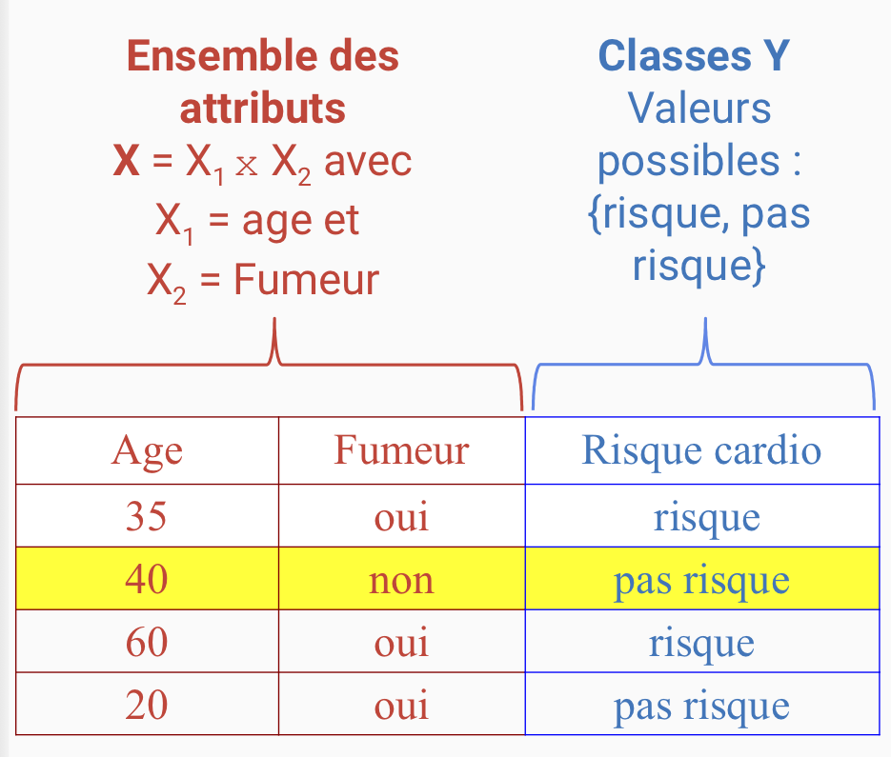
Annexe

Slide 26
Annexe
Pour appliquer cette méthode, les étapes à suivre sont les suivantes :
On fixe le nombre de voisins k.
On détecte les k-voisins les plus proches des nouvelles données d’entrée que l’on veut classer.
On attribue les classes correspondantes par vote majoritaire.
Mais, comment choisit-on ce paramètre k lors de l’implémentation de l’algorithme ?
On fait varier k
Pour chaque valeur de k, on calcule le taux d’erreur de l’ensemble de test
On garde le paramètre k qui minimise ce taux d’erreur test.
Avantages :
Facile à comprendre
Apprentissage rapide
Inconvénients :
Pas efficace pour des jeux de données larges.
L’estimation de ce modèle devient de mauvaise qualité quand le nombre de variables explicatives est grand.

Slide 27
Annexe

Slide 28
REMARQUE : si nous travaillons sur la programmation ou la science des données, etc., nous devons faire attention à l'utilisation de la mémoire pour plus d'efficacité. Il existe de nombreuses tables dans ce problème et l'utilisation de la mémoire de certaines tables peut être importante. Nous pouvons réduire l'utilisation de la mémoire de chaque table pour plus d'efficacité en utilisant la fonction reduce_mem_usage. Pour cette raison, nous utiliserons la fonction reduce_mem_usage à chaque étape.

